Slide 1
Omgevingsscan
Van projectgebied naar automatisch omgevingsrapport met FME Flow
Robin Rutten
22 september 2026

Slide 2
Voorstellen
Robin Rutten
Gemeente Amsterdam – Ingenieursbureau
GIS-specialist
FME Form en Flow

Slide 3
Agenda
Aanleiding omgevingsscan
Omgevingsscan
  Wat is de omgevingsscan
  Toelichting op Automation
Uitdagingen & leerpunten

Slide 4
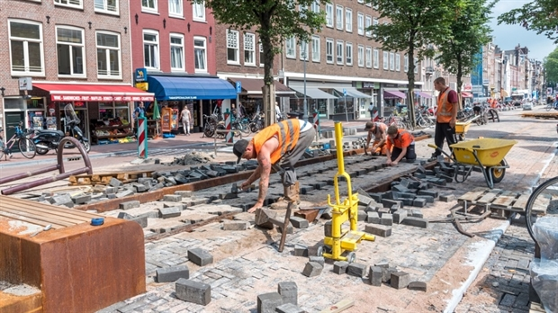
Werken in de Openbare Ruimte (WIOR)
Notes:
Waarom WIOR?
Werkzaamheden in de openbare ruimte hebben direct effect op de stad. Wegen worden opgebroken, verkeer wordt omgeleid en er is hinder voor bewoners, ondernemers en bezoekers. Ook zijn steeds meer kabels, leidingen, kastjes en gebouwtjes nodig om de stad te voorzien van voldoende stroom, warmte, water en telecommunicatie. De gemeente probeert de overlast en kosten te beperken door werkzaamheden zo goed mogelijk te plannen en te combineren.
De gemeente bepaalt waar de kabels en leidingen komen te liggen en hoe de nuts- en telecomgebouwtjes zo goed mogelijk worden ingepast in de openbare ruimte. De afspraken hierover staan in de WIOR-verordening en de Nadere Regels.
Kort gezegd: het is het regelkader waarmee Amsterdam alle werkzaamheden in de openbare ruimte (kabels, leidingen, opbrekingen) reguleert en coördineert

Slide 5

WIOR vergunningsproces
VICTOR →

Slide 6
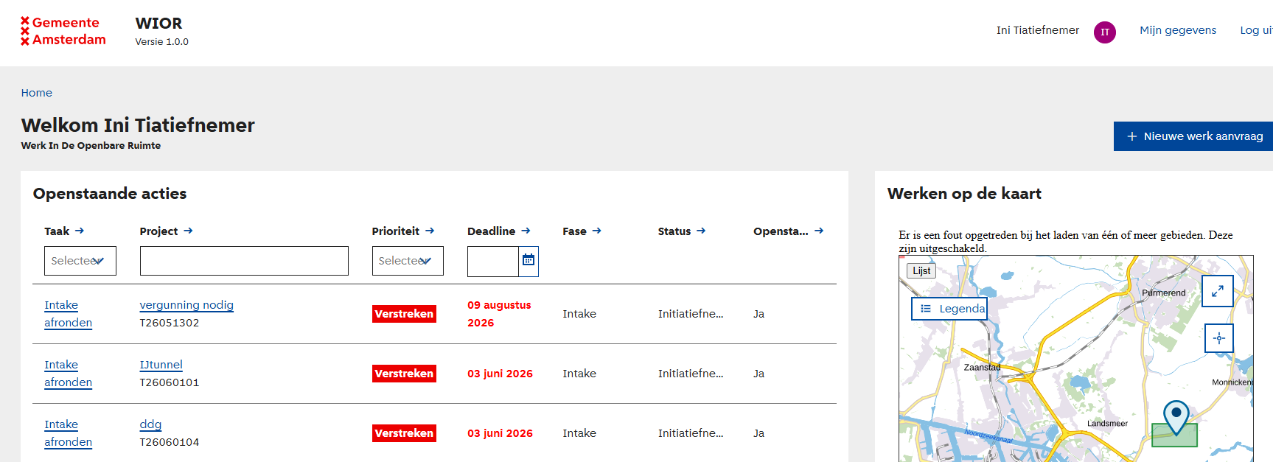
WIOR vergunningsproces

Slide 7
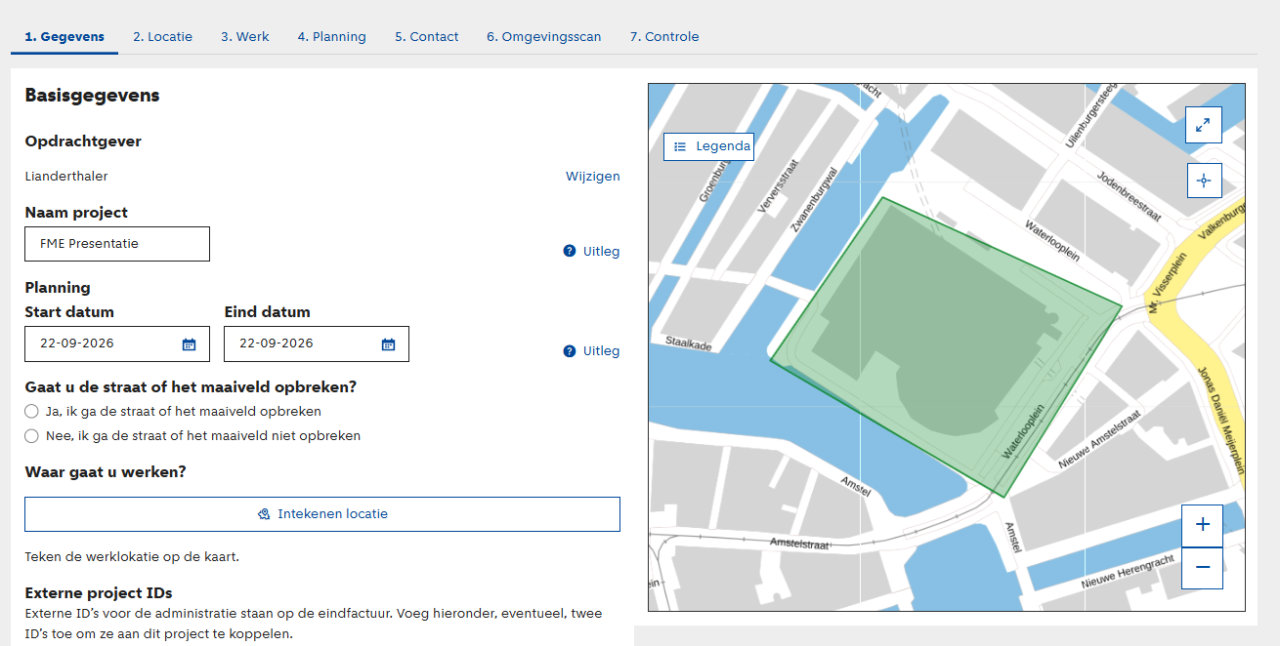
WIOR vergunningsproces

Slide 8
WIOR vergunningsproces - Omgevingsscan
Inzicht in het projectgebied
  Wat ligt er in en rondom het projectgebied?
  Welke werkzaamheden en vergunningen spelen er al?
Handmatige tussenstappen overbodig

Slide 9

Geautomatiseerde omgevingsscan van een projectgebied

Slide 10
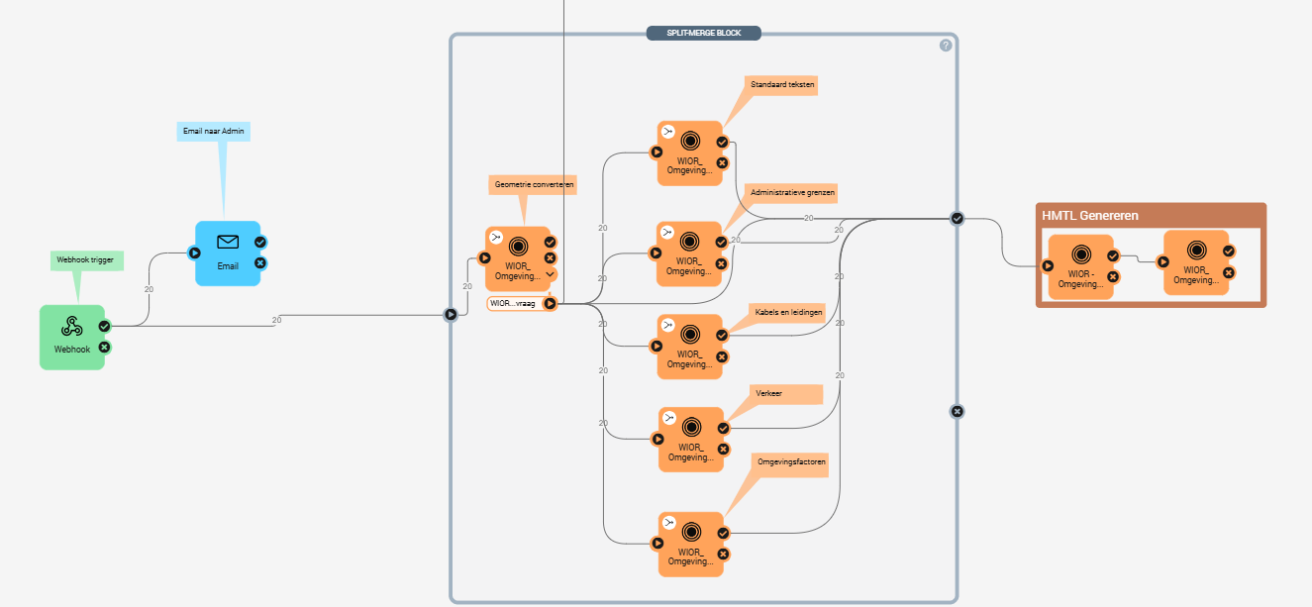

Slide 11

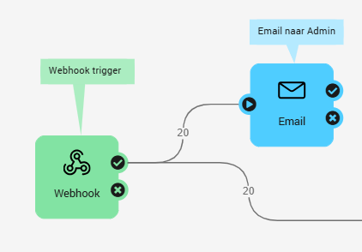

STAP 1
Automation starten
STAP 1 VAN 5
Automation starten
Webhook trigger → Mendix
Authenticatie → Token
Message content: JSON body
Email naar beheerder

Slide 12

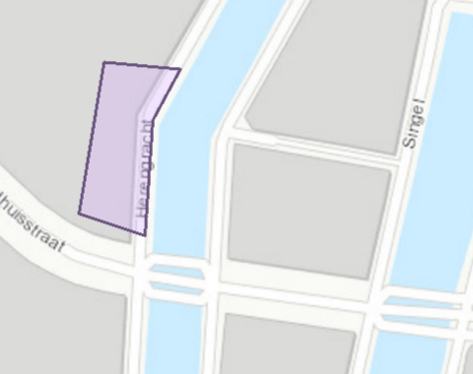
STAP 1
STAP 2
Automation starten
Geometrie verwerken
STAP 2 VAN 5
Geometrie verwerken
JSON Body → Attributen en geometrie
{"projectnaam":"158ace92-64ed-41c38", "type":"Feature","geometry":{"type":"Polygon","coordinates":[[[4.891354,52.355461],[4.890354,52.359097],[4.893765,52.359097],[4.893765,52.355461],[4.891354,52.355461]]]},"properties":{"shapeType":"Polygon"}}
Gemeente Amsterdam
2 / 5

Slide 13
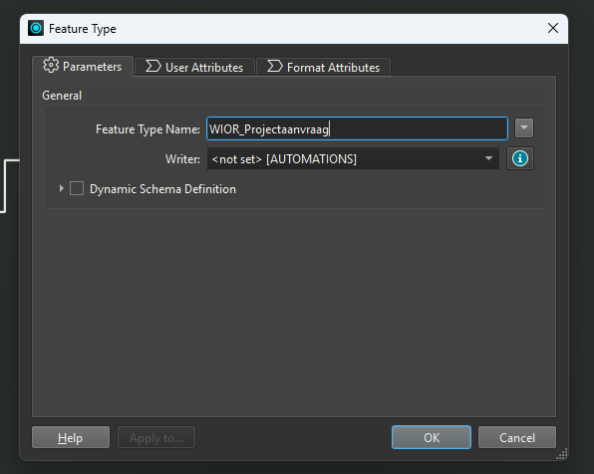
STAP 1
STAP 2
Automation starten
Geometrie verwerken
STAP 2 VAN 5
Geometrie verwerken
Automation Writer
Gemeente Amsterdam
2 / 5

Slide 14
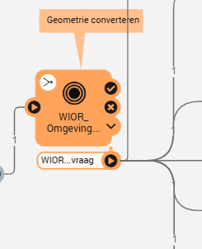
STAP 1
STAP 2
Automation starten
Geometrie verwerken
STAP 2 VAN 5
Geometrie verwerken
Automation Writer
Gemeente Amsterdam
2 / 5

Slide 15
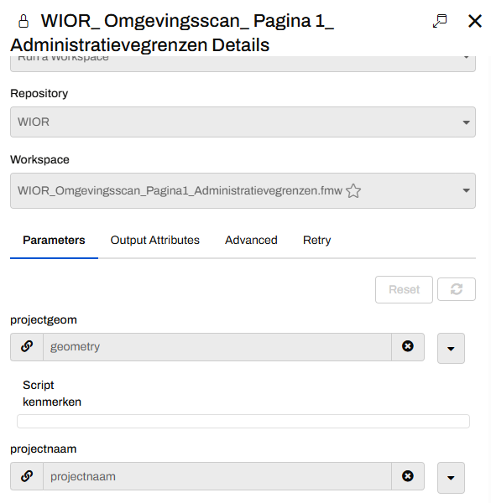
STAP 1
STAP 2
Automation starten
Geometrie verwerken
STAP 2 VAN 5
Geometrie verwerken
Automation Writer
Gemeente Amsterdam
2 / 5

Slide 16


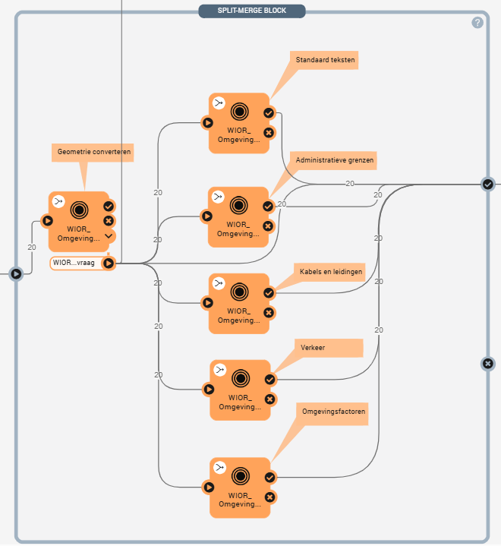
STAP 1
STAP 2
STAP 3
Automation starten
Geometrie verwerken
Ruimtelijke analyses
STAP 3 VAN 5
Ruimtelijke analyses
Gemeente Amsterdam
3 / 5

Slide 17
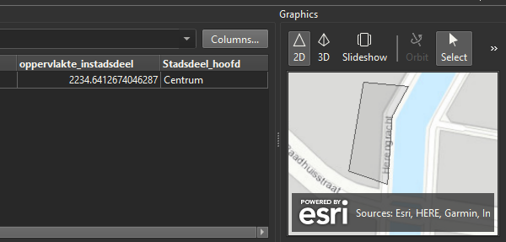
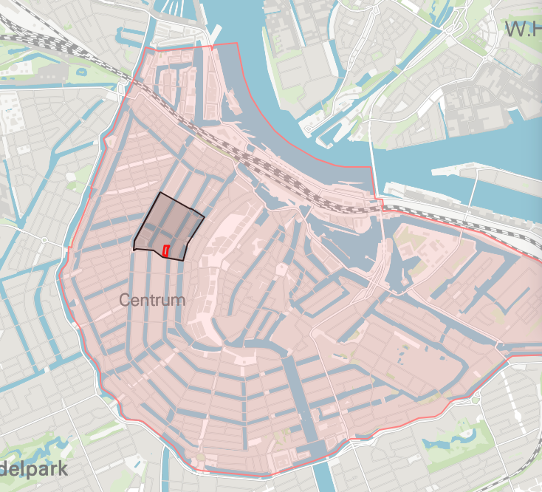
STAP 1
STAP 2
STAP 3
Automation starten
Geometrie verwerken
Ruimtelijke analyses
STAP 3 VAN 5
Ruimtelijke analyses
Gemeente Amsterdam
3 / 5

Slide 18
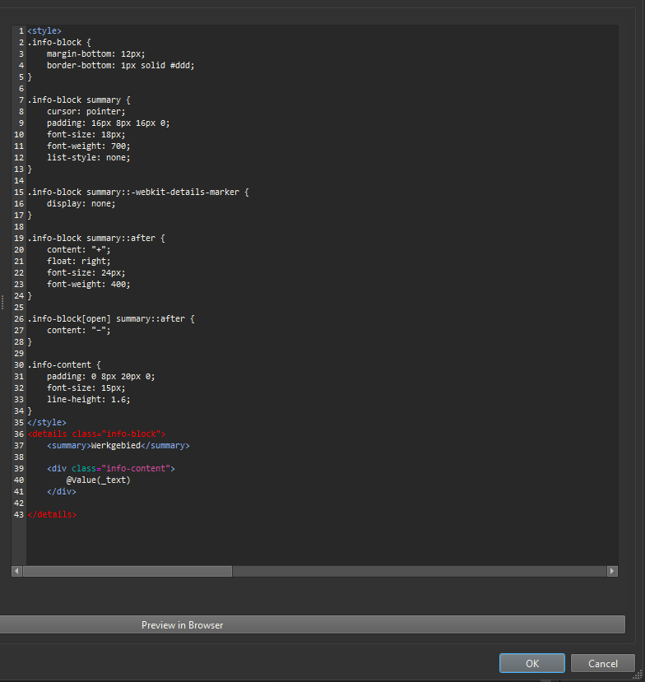
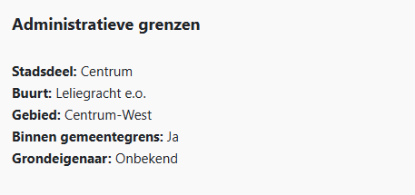
STAP 1
STAP 2
STAP 3
Automation starten
Geometrie verwerken
Ruimtelijke analyses
STAP 3 VAN 5
Ruimtelijke analyses
Gemeente Amsterdam
3 / 5

Slide 19
STAP 1
STAP 2
STAP 3
Automation starten
Geometrie verwerken
Ruimtelijke analyses
STAP 3 VAN 5
Ruimtelijke analyses
Administratieve grenzen
Kabels en leidingen
Verkeer
Omgevingsfactoren
Andere vergunningen
Overige objecten
Gemeente Amsterdam
3 / 5

Slide 20


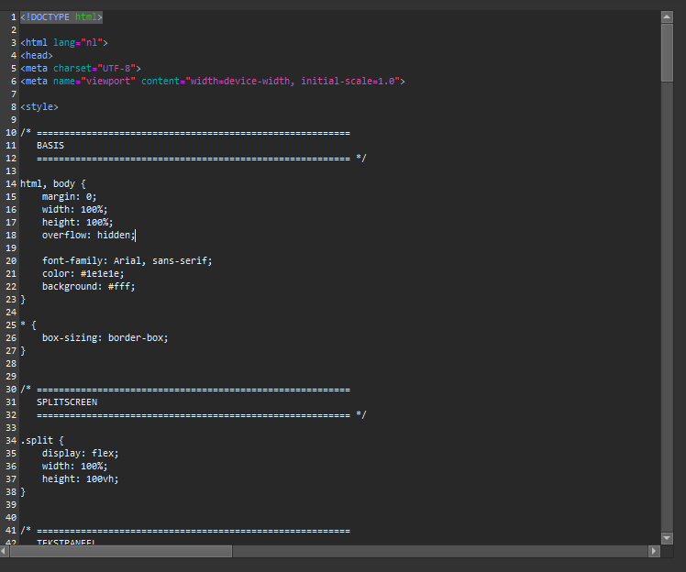
STAP 1
STAP 2
STAP 3
STAP 4
Automation starten
Geometrie verwerken
Ruimtelijke analyses
HTML document
STAP 4 VAN 5
HTML document
FFS bestanden samen gevoegd tot een complete HTML
Gemeente Amsterdam
4 / 5

Slide 21
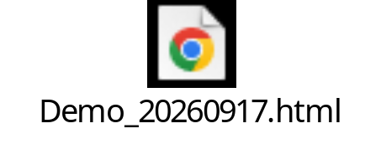
STAP 1
STAP 2
STAP 3
STAP 4
Automation starten
Geometrie verwerken
Ruimtelijke analyses
HTML document
STAP 4 VAN 5
HTML document
Voorbeeld
Gemeente Amsterdam
4 / 5

Slide 22


STAP 1
STAP 2
STAP 3
STAP 4
STAP 5
Automation starten
Geometrie verwerken
Ruimtelijke analyses
HTML document
Output
STAP 5 VAN 5
Output
Gemeente Amsterdam
5 / 5

Slide 23
Uitdagingen
Online connectie met externe applicaties
Error handling
Documentatie

Slide 24
Leerpunten
Automation gebruiken als Workspacerunner
Automation writer
Engines volledig benutten
Split-Merge block

Slide 25
Van projectgebied naar omgevingsscan
Automatisch. Herhaalbaar. Inzichtelijk.
Bedankt voor jullie aandacht
Robin Rutten
22 september 2026

